Slide 1
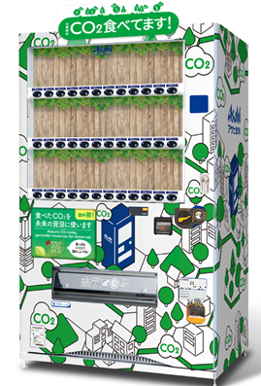
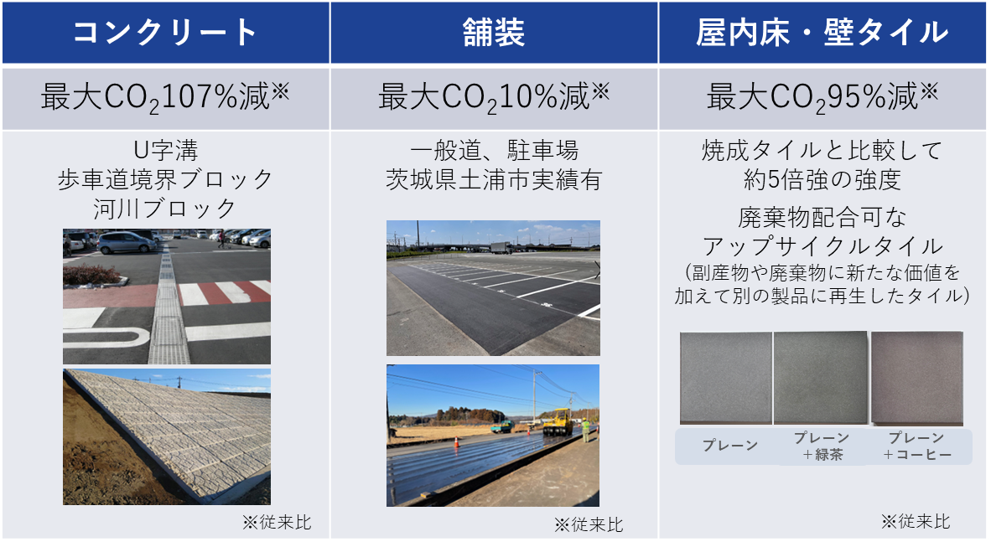
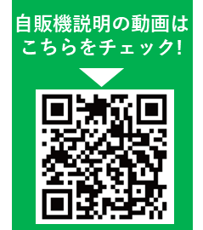
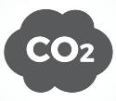
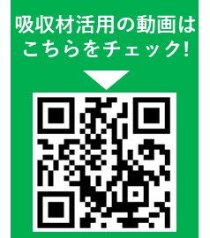
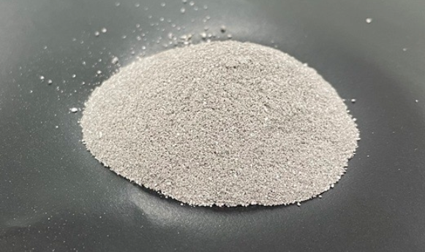

おおさかカーボンニュートラルビジネスネットワーク会員企業
CO2
回収
CO₂を食べる自販機と
カーボンリサイクル
会社名
アサヒ飲料株式会社
本社・大阪の拠点
本社：東京都墨田区、近畿圏本部：大阪市北区
会社
紹介
アサヒ飲料株式会社は、将来世代にワクワクと笑顔をつなげていくための活動「100 YEARS GIFT（100年ギフト）」を行っています。その一環として、庫内にCO₂吸収材を搭載し、稼働に合わせて大気中のCO₂を吸収する国内初の自動販売機を開発しました。
技術
詳細
特許第7282338号
CO₂吸収材は協力会社で製品製造時に発生する副産物を活用しており、自動販売機に搭載することで稼働電力由来のCO₂排出量の最大20％を吸収します(林齢56-60年のスギの木約20本分に相当)。吸収したCO₂は、コンクリートやタイルなどの原料に活用し、CO₂を閉じ込めた建材として再利用されます。CO₂を循環させる仕組みを構築し、脱炭素社会の実現を目指してまいります。
期待する技術の活用方法・連携先
問い合わせ先
CO₂吸収材を活用した低炭素なタイルやコンクリート2次製品のスペックイン・社会実装
建築・土木系事業者様、都市開発関連事業者様
大阪府商工労働部成長産業振興室
産業創造課グリーンビジネスG
〒559-0855
大阪市住之江区南港北1-14-16
大阪府咲洲庁舎25階
TEL：06-6210-9484
メールアドレス：green@gbox.pref.osaka.lg.jp
令和７年７月９日時点

